Slide 1

教学模块5 数字控制器的直接设计方法
教学单元3 最小拍控制器的工程化改进
东北大学·关守平
guanshouping@ise.neu.edu.cn

Slide 2
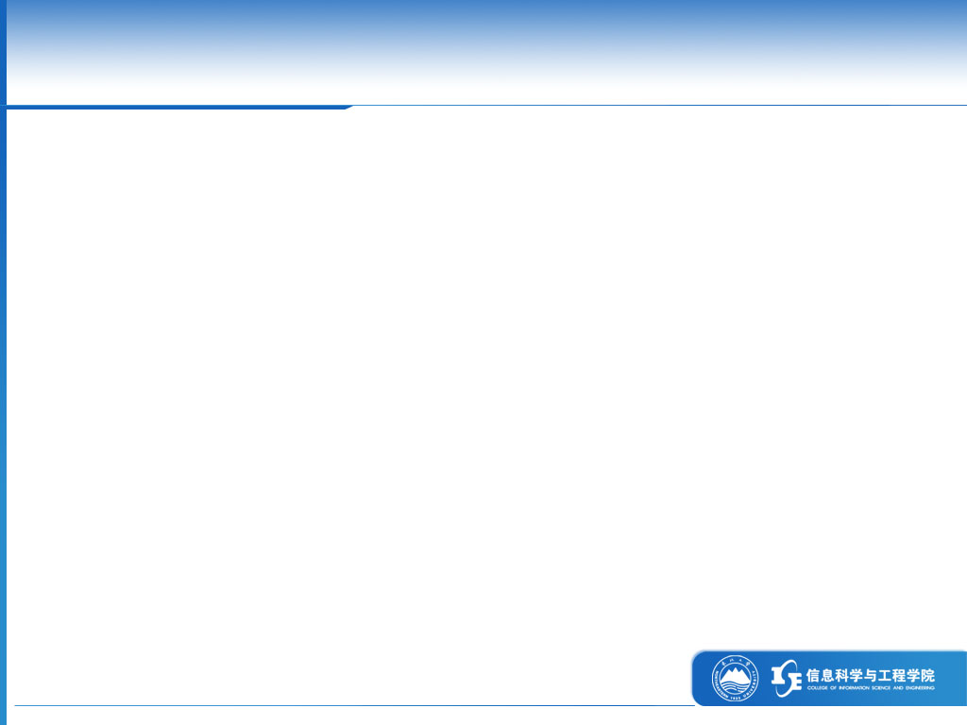
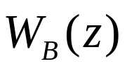
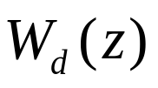

3.1 最小拍控制系统存在的问题
（1）最小拍控制系统的输出在采样点之间可能存在纹波
（2）最小拍控制系统对各种典型输入函数的适应性差
（3）最小拍控制系统对被控对象的模型参数变化敏感
纯滞后和不稳定零点因子
不稳定极点因子
动态性能变差
参数变化
甚至不稳定

Slide 3
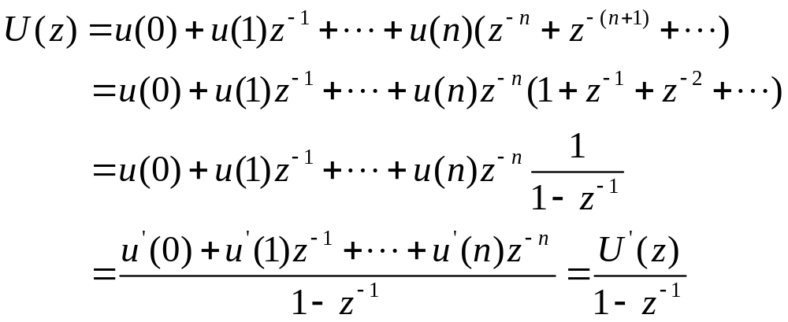
3.2 最小拍无纹波控制器的设计
控制器输出在 n 拍后为一个恒定值：

Slide 4
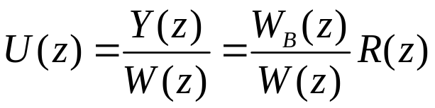
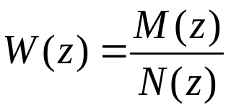
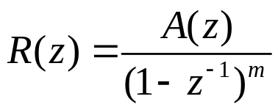
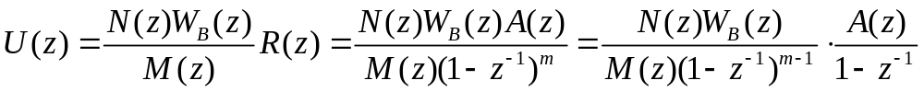
最小拍无纹波控制器的设计
已知
设
且
得到：

Slide 5
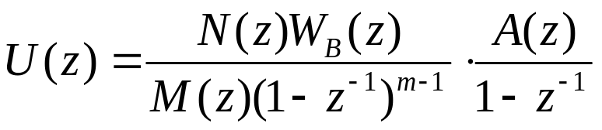
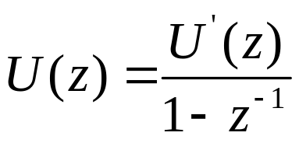
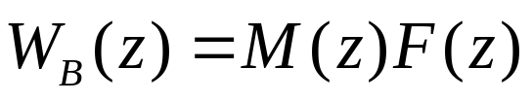
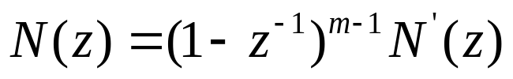



最小拍无纹波控制器的设计
二者比较
已经得到：
得到：
其中 和 为关于 的多项式。

Slide 6
最小拍无纹波控制器的设计
因此，实现无纹波最小拍控制的条件：
（1）对象至少含有m-1个积分环节
（2）满足有纹波控制的稳定性和控制器物理可实
现性的要求
（3）闭环系统传递函数模型W_{B}(z)包含对象W(z)
所有的零点

Slide 7
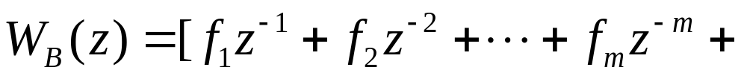
最小拍无纹波控制器的设计
假设广义对象 中有 p 个不稳定的极点，n 个零点，纯滞后时间为 L，则系统闭环脉冲传递函数W_{B}(z) 的一般形式为:
稳态误差的要求
可实现性的要求
输入典型函数决定
对象不稳定的极点个数 p 决定
对象所有的零点因子式
对象纯滞后环节
稳定性和无纹波的要求

Slide 8
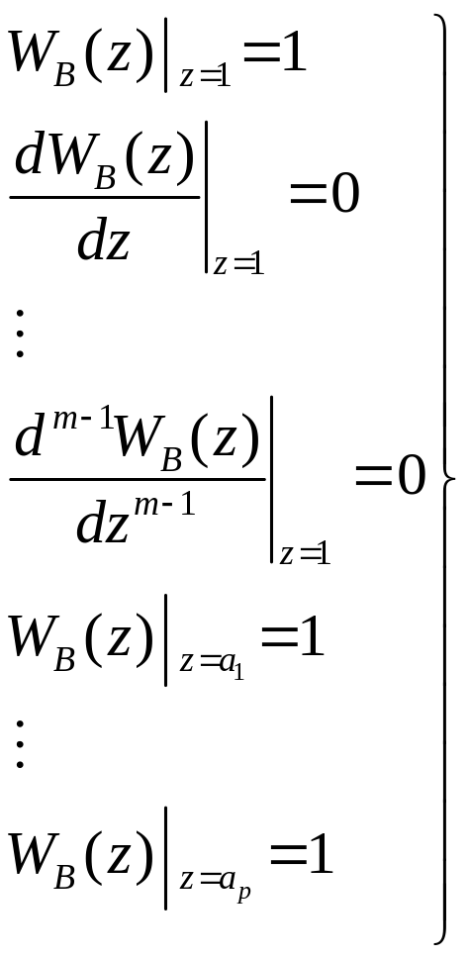

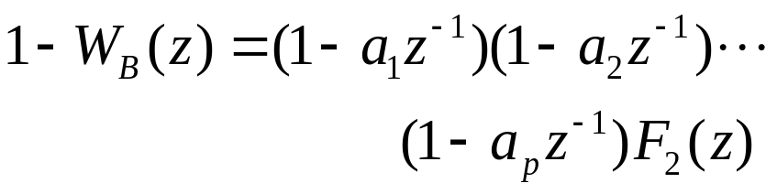
最小拍无纹波控制器的设计
系数 f₁~f_{m+p} 可由下列 m+p 个方程联立求解得到：
1-W_{B}(z)包含对象不稳定的极点：

Slide 9
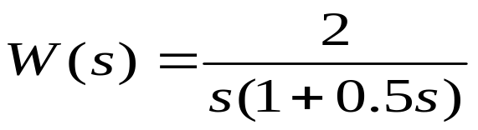

例题讲解
例3.1 被控对象的传递函数
采样周期 ，采用零阶保持器，试设计在单位
阶跃输入时的最小拍无纹波系统。

Slide 10
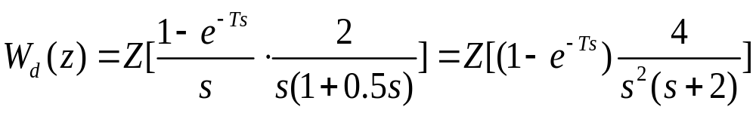
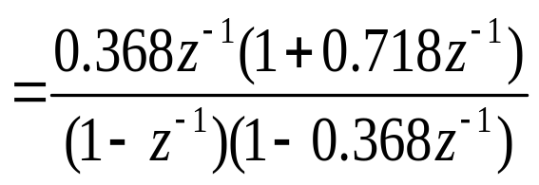
最小拍无纹波控制器的设计
解：根据解题步骤：
(1) 写出该系统的广义对象脉冲传递函数

Slide 11
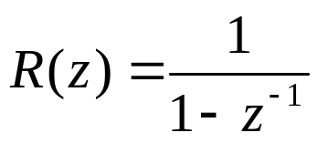
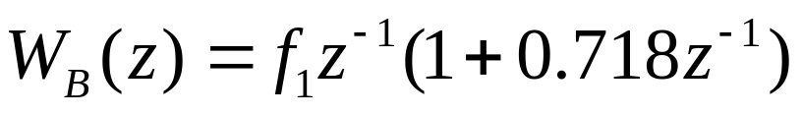
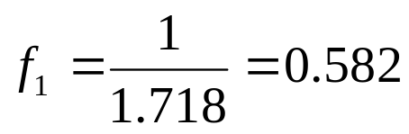

最小拍无纹波控制器的设计
（2）确定闭环系统脉冲传递函数W_{B}(z)
输入函数为单位阶跃:
脉冲传递函数 W_{B}(z) 的表达式为:
输入决定
对象零点
由
得到：

Slide 12
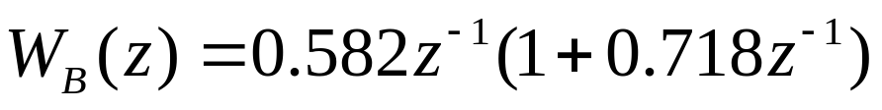
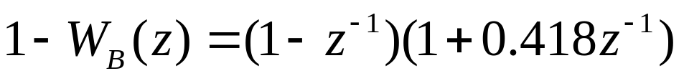
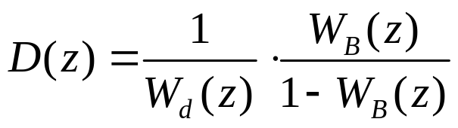
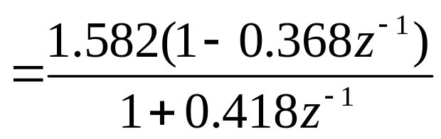
最小拍无纹波控制器的设计
所以有：
一定有此因子式
于是得到控制器模型为：

Slide 13
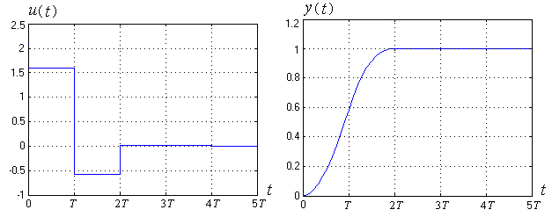
系统的控制量与输出量波形：
波形分析：系统的调整时间为2T ，比最小拍系统拖长一个采样周期 ，但是系统输出响应没有纹波。

Slide 14
3.3 针对输入信号类型敏感问题的改进
采用阻尼因子法:
在最小拍控制系统设计的基础上，通过在系统的闭环脉冲传递函数中，引入附加的极点因子，又称为阻尼因子。
系统过渡过程时间增加，但整个系统的输出响应比较平稳，对不同输入信号的适应性有所改善。

Slide 15

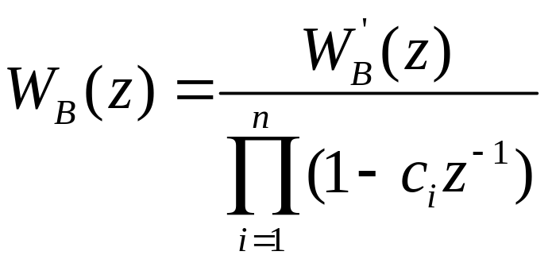
阻尼因子法
设 是最小拍控制系统的闭环脉冲传递函数,在引入 n 个附加极点因子后，闭环脉冲传递函数为:
c_{i} 是引入的第 i 个附加极点。
一般情况下，取一个附加极点，即 n = 1。

Slide 16
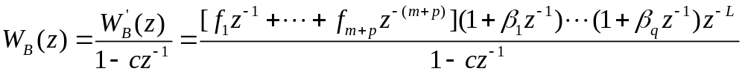
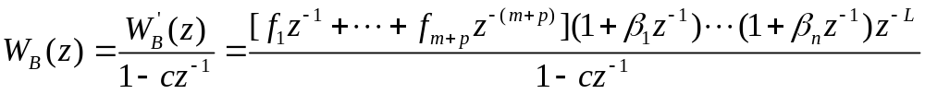
阻尼因子法
于是闭环脉冲传递函数的具体形式为：
有纹波系统
无纹波系统

Slide 17


阻尼因子法
设计控制器D(z)思路：
设定附加的 c 极点
确定闭环系统传递函数模型
确定原闭环系统传递函数模型
结合
有纹波/无纹波
得到 D(z)

Slide 18
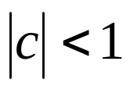

阻尼因子法
引入附加极点时应遵循的原则:
(1) 必须满足系统的稳定性要求，即
(2) 应注意尽量不引起系统振荡，故它应位于
平面上单位圆内的正实轴上，即
为什么?

Slide 19
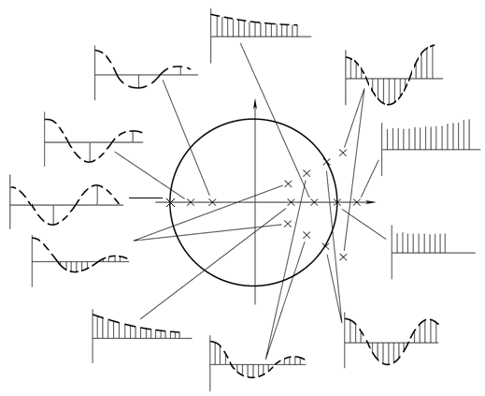
教材第3章 图3.22 闭环系统极点分布与相应的动态响应形式（ P97 ）

Slide 20
阻尼因子法
(3) 应兼顾系统响应的快速性和对输入信号类
型的适应性两个方面的性能。
c大：快速性差，适应性强;
c小：快速性好，适应性弱。
(4) 系统的性能应反复调试满足
方法：通过调整附加极点c的位置

Slide 21
例题讲解
例3.2 被控对象的传递函数
采样周期 ，采用零阶保持器。
试在单位速度信号输入作用下的最小拍控制系统的基础上，取附加极点 c=0.5，按阻尼因子法，进行系统算法的改进设计；并分析系统在单位阶跃及单位速度输入作用下的系统输出与系统偏差。

Slide 22
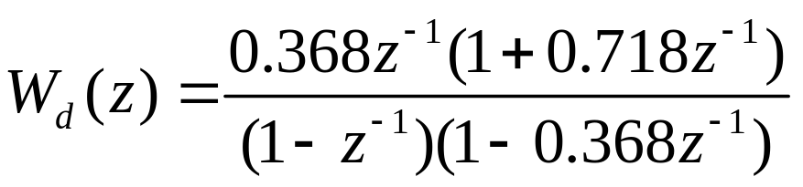
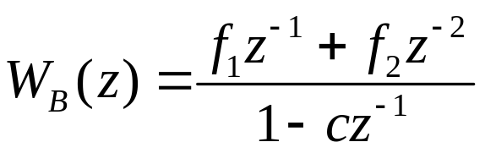
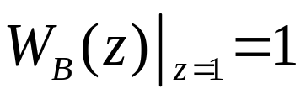
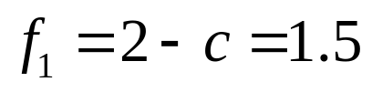
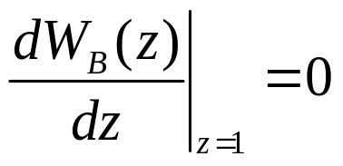
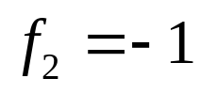
阻尼因子法
解: （1）确定广义对象脉冲传递函数。从例3.1已知
（2）确定加阻尼因子的系统闭环脉冲传递函数：
（单位速度输入）

Slide 23
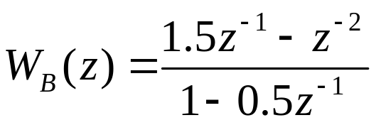
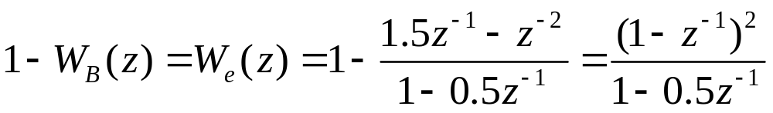
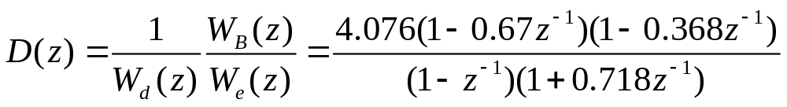
阻尼因子法
于是得到：
（3）数字控制器 D(z) 计算

Slide 24
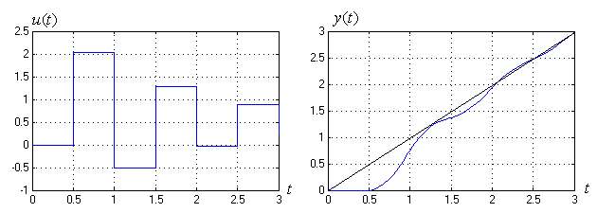
阻尼因子法
单位速度输入时系统控制信号与响应信号：
分析：调节时间增加为无限拍，系统不具有“最少拍无差”性能。

Slide 25
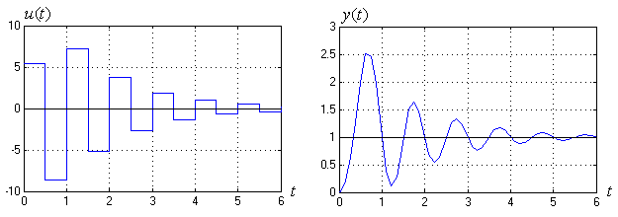
阻尼因子法
单位阶跃输入时系统控制信号和响应信号:
说明：上述图形为未加“阻尼因子” 。
（见第2教学单元例2.1.）

Slide 26
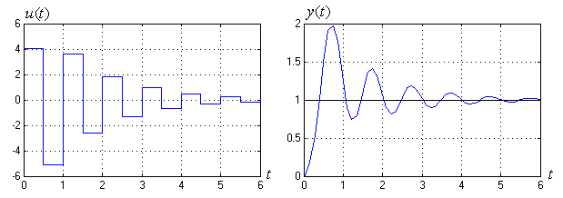
阻尼因子法
本例单位阶跃输入时系统控制信号和响应信号
（加“阻尼因子”）:
分析：超调量明显减小，但调节时间增加为无限拍，系统不再具有“最少拍且无差”性能。

Slide 27
结论：
按阻尼因子法设计，即引入附加极点进行系统改进设计后，系统输出响应的过渡过程时间不再为最少拍，但可以改善系统对输入信号的适应性。

Slide 28
3.4 针对模型参数变化敏感问题的改进
采用有限拍设计方法:
在最小拍控制系统设计的基础上，把系统闭环脉冲传递函数 z⁻¹ 的 幂次适当地提高 1~2 阶。
增加控制器设计的参数自由度，从而可以降低系统对模型参数变化的敏感性。

Slide 29
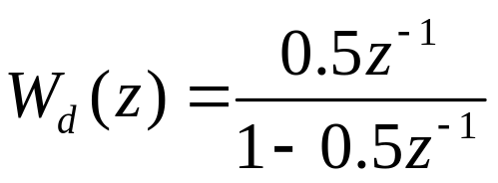
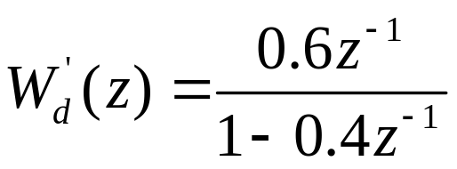
例3.3 设广义被控对象的脉冲传递函数为:
采样周期 T=1s，试设计单位速度信号输入作用下的最小拍数字控制器的算法。
考察当广义被控对象的脉冲传递函数变为:
系统输出响应的变化情况，并采用有限拍控制算法进行相应的改进。

Slide 30
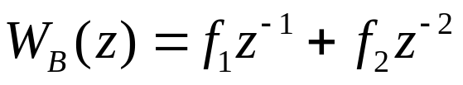
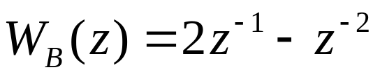
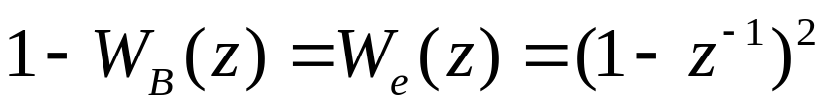
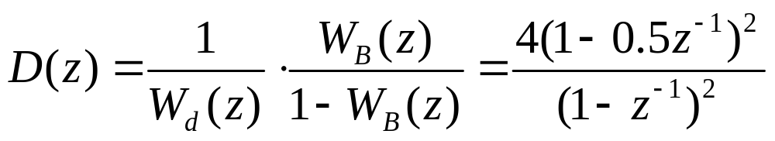
解：（1）按照最小拍控制系统的设计原则，设
于是得到
数字控制器的控制算法为:

Slide 31
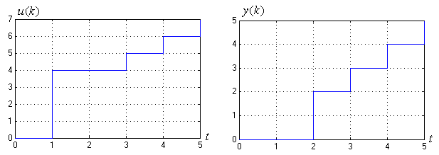

（2）系统控制序列 u(k) 和输出序列 y(k) 为
稳态误差：
过渡过程时间 t_{s}=2T

Slide 32

（3）应用最小拍控制时，被控对象模型发生变化：
此时，D(z) 不变，闭环系统的脉冲传递函数变为：

Slide 33


原来:
极点：z=0的二重极点
变化后:
极点：3个
对系统性能影响较大的极点
（靠近单位圆）

Slide 34

系统控制序列 u(k) 和输出序列 y(k) 为：
结果：导致系统输出响应的动态性能变差，偏差加大，甚至可能造成系统的不稳定。

Slide 35



（4）采用有限拍控制算法进行控制器的设计。
被控对象模型参数未发生变化时，按照有限拍控制算法的设计原则，取
增加1拍，多1个参数自由度
2个方程，3个参数，
有无数解

Slide 36





有限拍设计方法
任取
（根据经验和试凑）
得到：
于是有：
相应数字控制器的控制算法为：

Slide 37

有限拍设计方法
（5）系统控制序列u(k)和输出序列y(k)为
稳态误差：
过渡过程时间 t_{s}=3T

Slide 38

有限拍设计方法
（6）应用有限拍控制时，被控对象模型发生变化的情况。

Slide 39

有限拍设计方法
系统控制序列u(k)和输出序列y(k)为
结果：与最小拍控制且被控对象模型参数未发生变化时基本一致，达到了抑制模型参数变化的目的。

Slide 40
·教学单元三结束·

